Slide 1
Unity ML-Agents toolkit
Luca Scalabrin
ITT. E. Barsanti – 5BI

Slide 2
Table of contents
01
04
ML-agents toolkit overview
Fasi di avoro
05
Difficoltà riscontrate
02
Reinforcement learning
06
Risultati
03
Obbiettivo del modello
Back-up slides

Slide 3


ML-Agents toolkit overview
Unity scene
L’ambiente 3D in cui viene posto l’agente
Python package
Ambiente virtuale python nel quale risiede l’algoritmo di ML
ML-agents package
Librerie C# che connettono l’agente e l’algoritmo di ML

Slide 4
Reinforcement learning
Reward
Riceve un feedback (positivo o negativo)
Agent
Action
Environment
Prende delle decisioni in base allo stato in cui si trova
Observation
Ottiene informazioni dell’ambiente

Slide 5
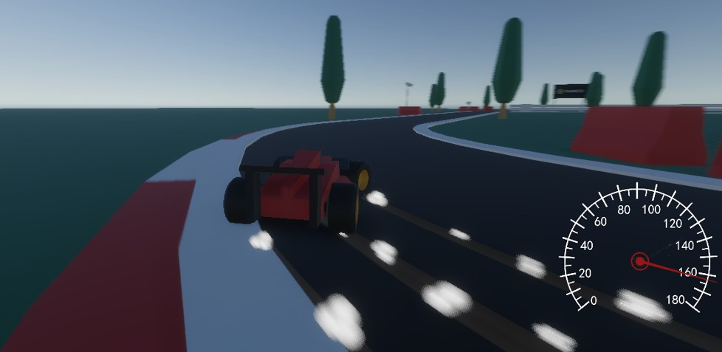
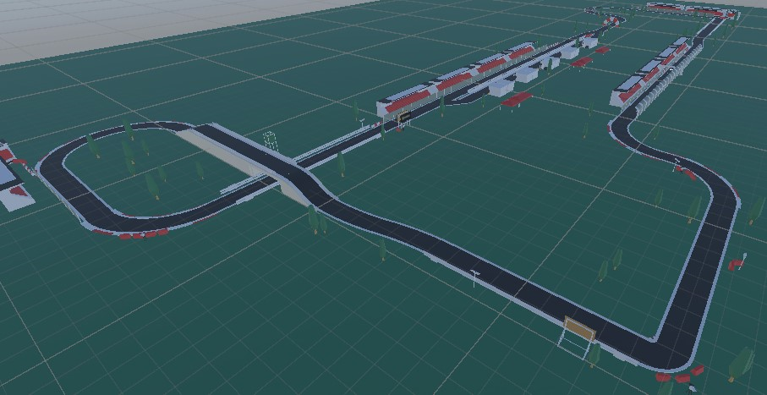
Obbiettivo del modello
Agent
Ottenere un agente (macchina da corsa) in grado di scegliere il corretto pattern di azioni per guidare in un dato tracciato
Forward amount
Steer amount
Environment

Slide 6
Fasi di lavoro
01
Donwload dei pacchetti e delle librerie necessarie (Unity e python)
Environment setup
02
Progettazione dell’ambiente secondo le necessità dell’agente
Agent setup
03
Controller
ML-Agent script
Sensori
hyperparameters
Agent training
04
L’agente esplora autonomamente l’ambiente
05
Agent testing

Slide 7
Difficoltà riscontrate
Python: v3.10
PyTorch: v2.0.0
Numpy: v1.23.5
Protobuf: v3.20.3
Onnx: v1.13.1
Download e installazione delle librerie necessarie
Environment setup
ML-Agent setup
Hyperparameters tuning
Di quali informazioni necessita l’agente per conseguire l’obbiettivo?
Attributi del modello (dipendono dalle funzionalità di training e dall’ambiente che viene utilizzato)

Slide 8
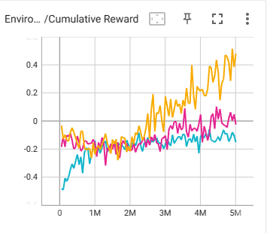
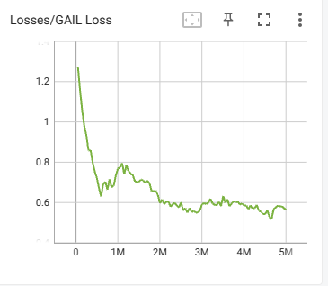
Risultati
Tensorboard:
Risultati personali
Risultati del training
Ho imparato a:
Interfacciarmi con librerie di sviluppo ML
Principio di funzionamento e applicazione del RL
Progettare un ambiente 3D per l’apprendimento
Studiare autonomamente dalla documentazione (e non) di un progetto open-source
RL:
L’agente completa un giro del tracciato (mantenendo sempre l’acceleratore al 50%)
RL + IM
L’agente completa un giro del tracciato in tempo minore rispetto a solo RL
(anche se poco inibito dal contatto con i muri)

Slide 9
Back-up slides

Slide 10
Diversi modelli di ML
Environment-specific
02
Environment-agnostic
Multi-agent environment
Supporta giochi a più squadre sia simmetrici che asimmetrici
03
04
Deep reinforcement learning
Unity ML-Agents toolkit
Cooperative multi-agent environment
Più agenti lavorano insieme per raggiungere l’obbiettivo
05
06
Imitation learning
Curriculum learning
Supporta:
Behavioural cloning
GAIL
La difficoltà viene introdotta gradualmente

Slide 11
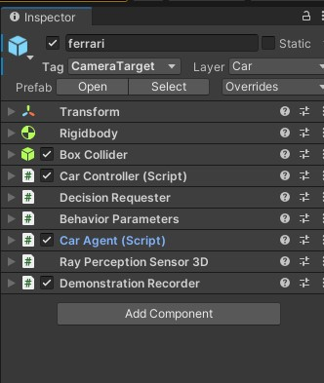
I componenti dell’agente
01 | Car controller
 | Riceve in input l’accelleratore e lo sterzo
02 | Decision requester
 | Lo script che esegue l’output della computazione
03 | Car agent
 | Scambia informazioni con il modello tramite un socket
04 | Behaviour parameters
 | Configurazioni del modello (es: “Behaviour type”)
05 | Demonstration recorder
 | Registra una «demo» per l’imitation learning

Slide 12
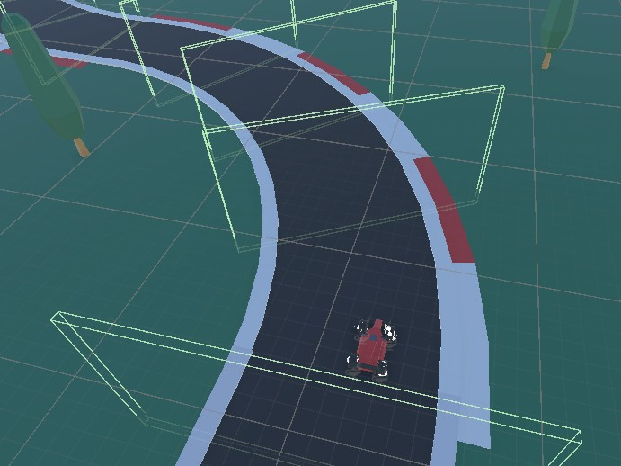
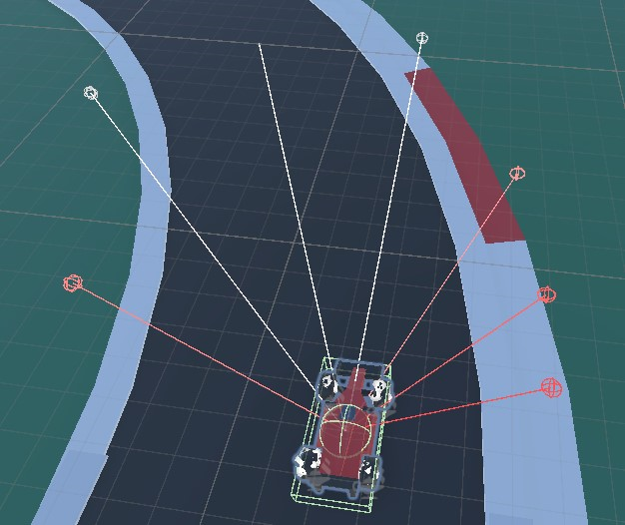
Ray perception sensor
Lungo tutto il tracciato si susseguono i checkpoint – l’agente ha il riferimento solo al checkpoint successivo
Per capire dov’è la strada, l’agente proietta dei raggi che intercettano i muri invisibili ai margini della pista

Slide 13
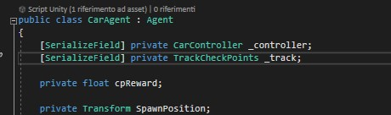
Lo script dell’Agente
Lo script dell’agente deve ereditare dalla classe «Agent» (compresa nel namespace della libreria)
OnEpisodeBegin()
Definisce cosa succede all’inizio di ogni episodio
OnActionRecived()
Definisce il comportamento dell’agente nel momento in cui il modello prende una decisione
CollectObservations()
Permette di raccogliere le osservazioni ad ogni step
Heuristi()
Permette di controllare l’agente in fase di setup

Slide 14
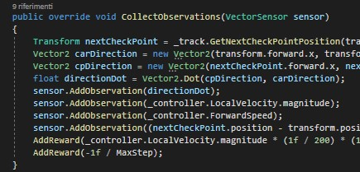
Collect observation
Direction dot
La differenza tra la direzione della macchina e quella del prossimo checkpoint
Forward speed
La differenza tra la direzione della macchina e quella in cui si muove
Local velocity
La velocità a cui si muove la macchina
La distanza tra l’agente ed il prossimo checkpoint

Slide 15
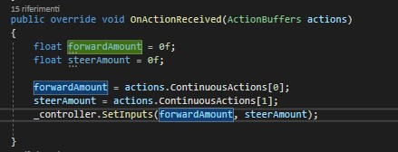
On Action Recived
01
Decision requester
Discrete actions
Un numero finito di possibili azioni rappresentato da numeri interi
02
Continuous actions
Un numero illimitato di possibili azioni rappresentate da valori decimali

Slide 16
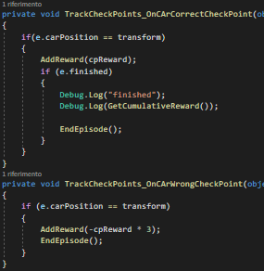
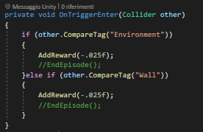
Reward function
L’insieme di tutti i possibili reward che l’agente può ottenere in base al suo comportamento
L’agente viene punito se collide con un muro o con props della scena
Eventi generati dal contatto con un checkpoint (corretto o errato)

Slide 17
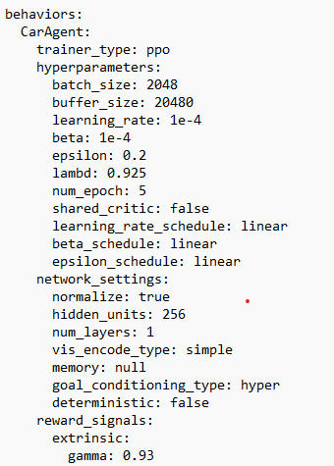
Hyperparameters
01
Batch size
Buffer-size
02
Quante esperienze vengono fornite al NN per produrre un update
Determina la frequenza degli update del NN
03
Learning rate
Beta
04
Quanto sono incisivi gli update del NN
Determina la randomicità della policy
05
Lambda
Gamma
06
Trade-off tra “high bias” o “hight variancy”
Determina quanto a lungo termine si deve interessare l’agente
07
Num-epoch
Quante volte una stessa esperienza viene processata dal NN

Slide 18
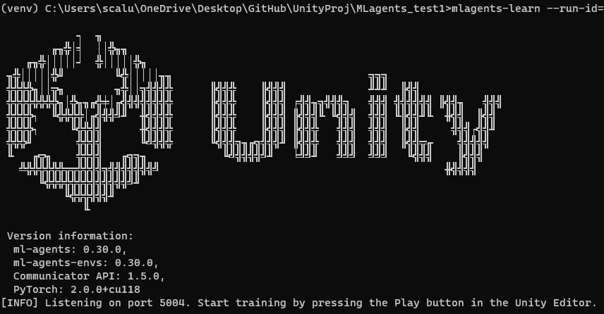
Come avviene la fase di training
Il Neural Network risiede in un python venv (virtual environment). Durante la fase di allenamento del modello, il NN si mette in listening su un socket in localhost
La classe Agent da cui eredita l’agente si occupa di connettersi e scambiare informazioni con il NN

